Slide 1
Пространство детской реализации. Проектная деятельность. 5-7 лет. От рождения до школы
Воспитатель МАДОУ №32 Д/С « Белоснежка» г. Нефтеюганск. Раджабова М.А.

Slide 2
ПРОСТРАНСТВО ДЕТСКОЙ РЕАЛИЗАЦИИ
Пространство детской реализации включает в себя специальную организацию времени и места, где дети могут предъявлять свою индивидуальность. Проектная деятельность в пространстве детской реализации подразумевает создание условий, когда где дети могут:
- обсуждать содержание деятельности;
- проявлять творческую инициативу;
- анализировать имеющиеся возможности;
- изготавливать различные продукты (индивидуально или совместно с детьми);
- предъявлять продукты;
-обсуждать социальную значимость продукта - хранить и использовать продукты.

Slide 3
ИГРА В ПРОСТРАНСТВЕ ДЕТСКОЙ РЕАЛИЗАЦИИ
Пространство детской реализации предполагает создание продукта, в котором воплощен детский замысел. Игра является продуктивной деятельностью. Мотивом игровой деятельности является сам процесс игры. Игра вид активности, который организует сам ребенок. Следует учитывать и еще одно обстоятельство: игра является ведущим видом деятельности в дошкольном возрасте. С. Выготский рассматривал игру как зону ближайшего развития. Зона ближайшего развития определяется взаимодействием взрослого и ребенка по поводу осваиваемого культурного образца.

Slide 4
ЧТО ТАКОЕ ПРОЕКТНАЯ ДЕЯТЕЛЬНОСТЬ
Проектная деятельность представляет собой особый тип взаимодействия ребенка и взрослого и строится на следующих принципах.
Во - первых проектная деятельность выступает именно как проектная только в том случае, если прямое, натуральное действие оказывается невозможным. Другими словами, если ребенок захотел что-то нарисовать, потом взял карандаш, лист бумаги и осуществил свой замысел, то это не будет являться проектной деятельностью – все действия ребенка выполнены в рамках традиционной продуктивной деятельности. Проектная деятельность возникает только тогда, когда ребенок видит проблему и задумывается над ее решением.
Вторая особенность проектной деятельности заключается в том, что ее участники должны быть мотивированы. Но простого интереса недостаточно. Нужно чтобы и педагог, и ребенок реализовывали в проектной деятельности не только свое понимание, но и свои смыслы
Третьей важной особенностью проектной деятельности является ее адресный характер. Поскольку в ходе проектной деятельности ребенок выражает свое отношение, он всегда ищет адресата – человека, к которому обращено его высказывание. Именно поэтому проектная деятельность имеет ярко выраженную социальную окраску, и в конечном итоге является одним из немногих социально значимых действий, доступных дошкольнику

Slide 5
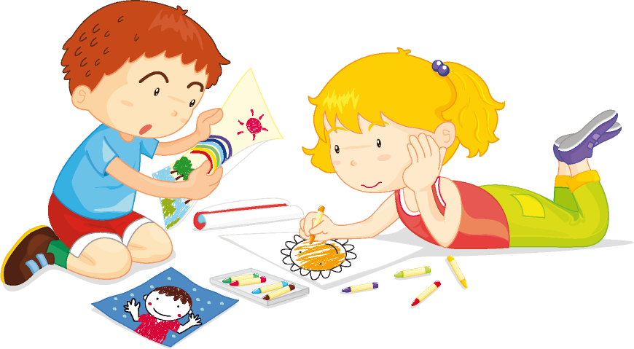
Виды проектной деятельности.
Несмотря на общие особенности структуры, можно выделить три основных вида проектной деятельности каждый из которых обладает своими особенностями, структурой и характерными этапами реализации:
исследовательская,
творческая
нормативная

Slide 6
Исследовательский проект
Исследовательский проект, носит индивидуальный характер. Реализация проекта занимает около месяца и включает в себя четыре этапа.
Первый этап - формулировка задач
Второй этап - реализация проекта
Третий этап - презентация проекта
Четвертый этап - выставка

Slide 7
Творческий проект
В ходе творческой проектной деятельности создается новый творческий продукт. Если исследовательская проектная деятельность, как правило, носит индивидуальный характер, то творческий проект чаще осуществляется коллективно или совместно с родителями. При этом необходимо сохранить все вышеуказанные характеристики проектной деятельности:
Первый этап - проводится подготовительная работа
Второй этап - определяются мотивы участия детей в предстоящей деятельности
Третий этап - дети высказывают свои идеи реализации проекта.
Четвертый этап - зарисовка своих идей.
Пятый этап - демонстрация своей работы.
Шестой этап - связан с информированием родителей.
Седьмой этап - педагог вместе с детьми организует работу.
Восьмой этап - педагог продумывают, как представить полученный продукт.

Slide 8
Нормативный проект
Нормативная проектная деятельность подразумевает проект по созданию свода правил, по которым должны жить дети в детском саду. Проект такого типа всегда инициируется педагогом.
Первый этап - воспитатель выявляет ситуации, в которых проявляются нежелательные формы поведения детей.
Второй этап - педагог инициирует обсуждения вариантов поведения в той или иной ситуации.
Третий этап - педагог просит детей изобразить не желательные последствия неприемлемого поведения
Четвертый этап - педагог просит рассказать о своих рисунках.
Пятый этап - педагог предлагает подумать над тем, как нужно себя вести, чтобы избежать нежелательных последствий.
Шестой этап - воспитатель просит детей зарисовать это правило так чтобы всем было это понятно.
Седьмой этап - дети объясняют, что они нарисовали.
Восьмой этап - связан с оформлением правила и внесение его в книгу правил.

Slide 9
РОЛЬ ПЕДАГОГА В ПРОЕКТНОЙ ДЕЯТЕЛЬНОСТИ.
Роль педагога в проектной деятельности не уменьшается, а наоборот, возрастает. Он становится не столько носителем содержания образования дошкольников, сколько собственно педагогом. Другими словами он становится специалистом по проектированию социальной ситуации развития детей. Такое проектирование оказывается более сложным, чем в системе традиционного образования. От педагога требуется умение видеть как всю группу детей , так и каждого ребенка. Педагог должен не только заранее придумывать возможные варианты социальной ситуации развития , но и постоянно импровизировать

Slide 10
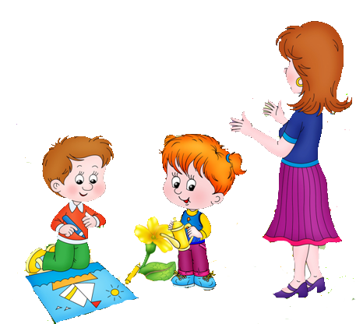
ЗАКЛЮЧЕНИЕ
Проектная деятельность обладает целым рядом характеристик, которые оказывают положительное влияние на развитие ребенка. В ходе проектной деятельности расширяются знания детей об окружающем мире. Дошкольники приобретают необходимые социальные навыки - они становятся внимательнее друг к другу. Нельзя не сказать о влияния проектной деятельности на воспитателя. Проектирование заставляет педагога постоянно находится в пространстве возможностей часто изменяет его мировоззрение и не допускает применение стандартных, шаблонных действий , требует ежедневного творчество, личностного роста
Конфуций говорил: «Когда я слышу, вижу,
обсуждаю и делаю, я получаю знания и умения».

